Slide 1

Toán rời rạc: Cây
ThS. Phạm Hoàng Giang

Slide 2
Cây trong đồ thị
Khái niệm cây trong đồ thị và các thuật ngữ liên quan
Những tính chất của cây
Các ứng dụng của cây
Các phương pháp duyệt cây
Cây khung
Cây khung nhỏ nhất

Slide 3
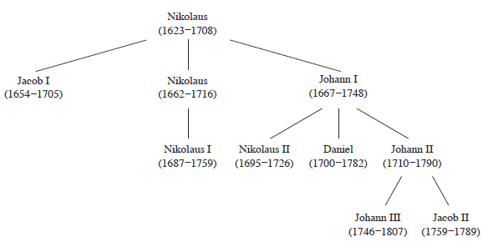
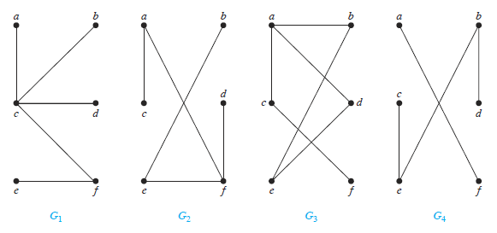
Khái niệm cây trong đồ thị
Một đồ thị vô hướng liên thông và không có chu trình đơn được gọi là cây.
Cây có nhiều ứng dụng: Mô tả dạng khác nhau của hợp chất hóa học, là cấu trúc dữ liệu dùng nhiều trong tin học, ứng dụng giải nhiều bài toán trong nhiều lĩnh vực khác nhau.

Slide 4
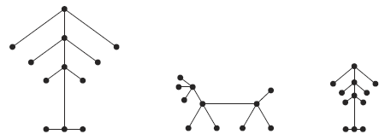
Khái niệm rừng trong đồ thị
Một đồ thị vô hướng không có chu trình đơn được gọi là rừng. Rừng là một đồ thị mà mỗi thành phần liên thông là một cây.

Slide 5
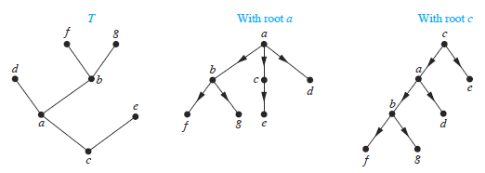
Gốc, cây có gốc
Chọn một đỉnh làm gốc (theo tiêu chí của ứng dụng), gán cho mỗi cạnh một hướng (tồn tại duy nhất một đường đi từ nút gốc tới các đỉnh còn lại) → đồ thị có hướng → cây có gốc.
Việc chọn gốc khác nhau sẽ tạo ra cây có gốc khác nhau (có thể bỏ mũi tên chỉ hướng trên các cạnh của cây có gốc vì việc chọn gốc đã xác định hướng của các cạnh)

Slide 6
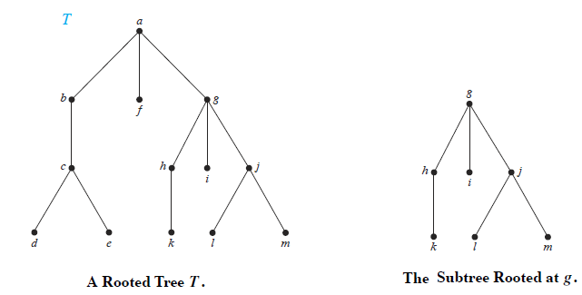
Các khái niệm trên cây
Các đỉnh có con được gọi là đỉnh trong
Các đỉnh không có con là đỉnh lá
Có cạnh (u,v) trong đó u gần gốc hơn
u là cha của v, v là con của u
Có đường đi từ u đến v trong đó u gần gốc hơn → u là tổ tiên của v, v là con cháu của u
Các đỉnh có cùng cha → anh em
Với một đỉnh v bất kỳ của cây → cây con gốc v là đồ thị con gồm đỉnh v và các con cháu của nó
Mức của đỉnh v trong cây có gốc là độ dài của đường đi từ gốc tới nó
Độ cao của cây là mức cao nhất của tất cả các đỉnh

Slide 7
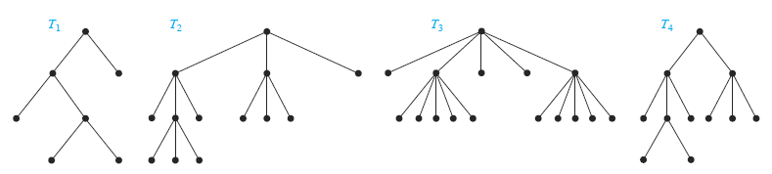
Cây m-phân
Cây có gốc được gọi là cây m-phân nếu tất cả các đỉnh trong của cây đều có không quá m con. Trường hợp m=2, gọi là cây nhị phân.
Cây có gốc được gọi là cây m-phân đầy đủ nếu tất cả các đỉnh trong của cây đều có đúng m con.

Slide 8

Những tính chất của cây
Cây $n$ đỉnh có $n−1$ cạnh
Có nhiều nhất $l=mh$ lá trong cây $m$-phân với độ cao $h$.
Hệ quả $h≥\left\lceil \log_{m}{l}\right\rceil$
Cây $m$-phân đầy đủ với
$n$ đỉnh có $i=\frac{n−1}{m}$ đỉnh trong và $l=\frac{\left(m−1\right)n+1}{m}$ lá
$i$ đỉnh trong có $n=mi+1$ đỉnh và $l=\left(m−1\right)i+1$ lá
Có $n=\frac{ml−1}{m−1}$ đỉnh và $i=\frac{l−1}{m−1}$ đỉnh trong

Slide 9
Ví dụ
Giả sử ta có trò chơi viết thư dây chuyền. Ban đầu có một người nhận được một bức thư và giả sử rằng mỗi người khi nhận được một bức thư hoặc sẽ viết thư cho bốn người khác hoặc không viết thư cho ai cả. Hỏi có bao nhiêu người nhận được thư kể cả người đầu tiên nếu không có ai nhận được nhiều hơn một bức và trò chơi kết thúc khi có 100 người nhận được thư mà không viết cho ai?

Slide 10
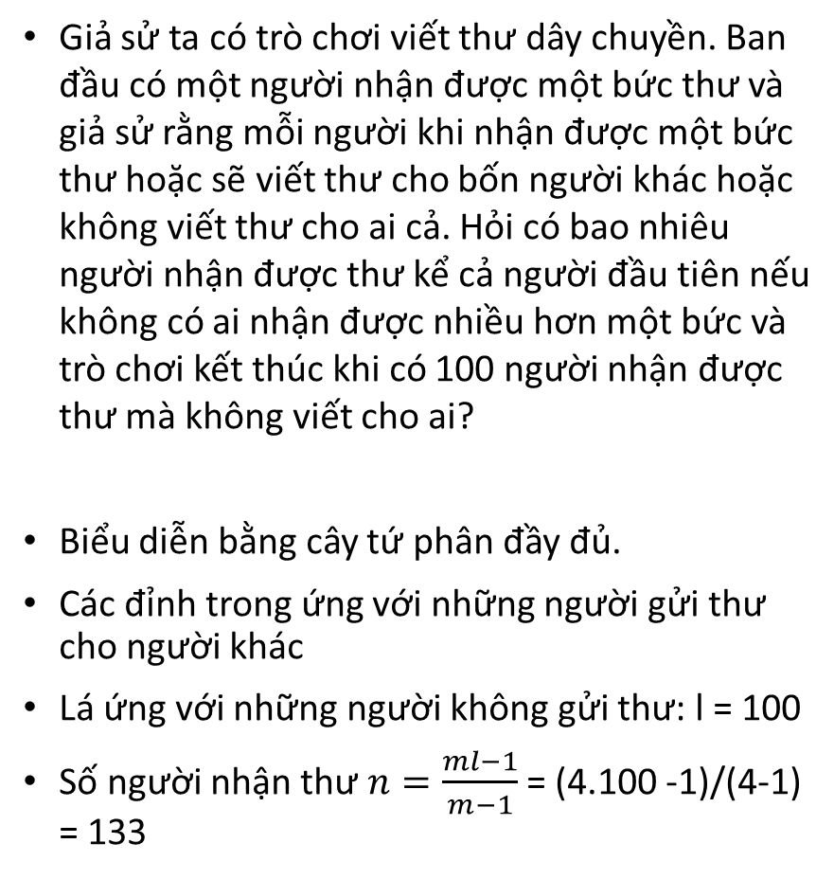
Giả sử ta có trò chơi viết thư dây chuyền. Ban đầu có một người nhận được một bức thư và giả sử rằng mỗi người khi nhận được một bức thư hoặc sẽ viết thư cho bốn người khác hoặc không viết thư cho ai cả. Hỏi có bao nhiêu người nhận được thư kể cả người đầu tiên nếu không có ai nhận được nhiều hơn một bức và trò chơi kết thúc khi có 100 người nhận được thư mà không viết cho ai?
Biểu diễn bằng cây tứ phân đầy đủ.
Các đỉnh trong ứng với những người gửi thư cho người khác
Lá ứng với những người không gửi thư: l = 100
Số người nhận thư $n=\frac{ml−1}{m−1}$ = (4.100 -1)/(4-1) = 133

Slide 11
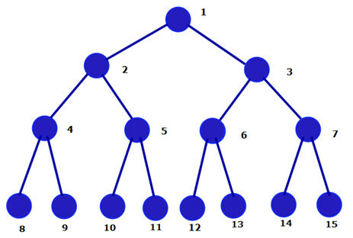
Cây có gốc cân đối
Cây có gốc cân đối là cây mà các cây con tại mỗi đỉnh có đường đi và độ dài gần như nhau.
Cây m-phân có gốc và đội cao h được gọi là cân đối nếu tất cả các lá đều ở mức h hoặc h – 1.

Slide 12
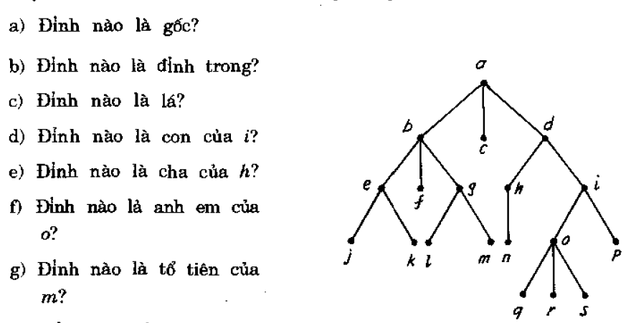

Slide 13

Cây có 12345 đỉnh có bao nhiêu cạnh?
Gọi G là đơn đồ thị với n đỉnh, chỉ ra rằng G là cây nếu và chỉ nếu G liên thông và có n-1 cạnh
Trong các đồ thị phân đôi đầy đủ $K_{m,n}$ với $m,n$ bằng bao nhiêu thì đồ thị là cây?

Slide 14
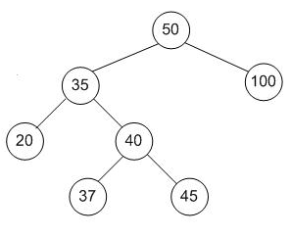
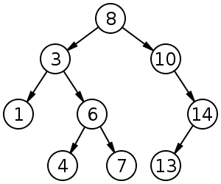
Cây tìm kiếm nhị phân
Tìm kiếm một phần tử trong danh sách là một công việc quan trọng trong tin học → đưa ra cách thức tìm kiếm hiệu quả
Cây tìm kiếm nhị phân là cây nhị phân, mỗi đỉnh được gán một khóa, khóa của đỉnh lớn hơn khóa của con trái và nhỏ hơn khóa con bên phải

Slide 15
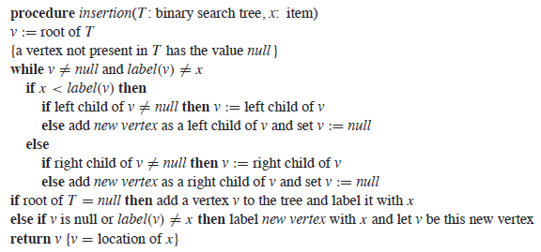

Slide 16
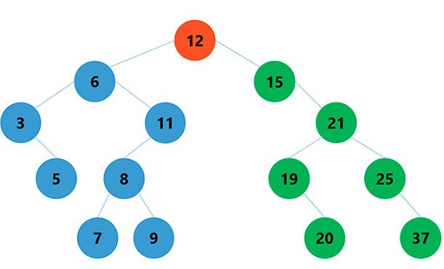
Xây dựng cây tìm kiếm nhị phân với dãy khóa 12, 15, 21, 25, 37, 19, 20, 6, 11, 8, 9, 7, 3, 5

Slide 17
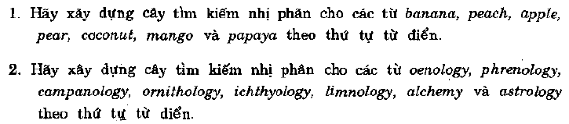

Slide 18
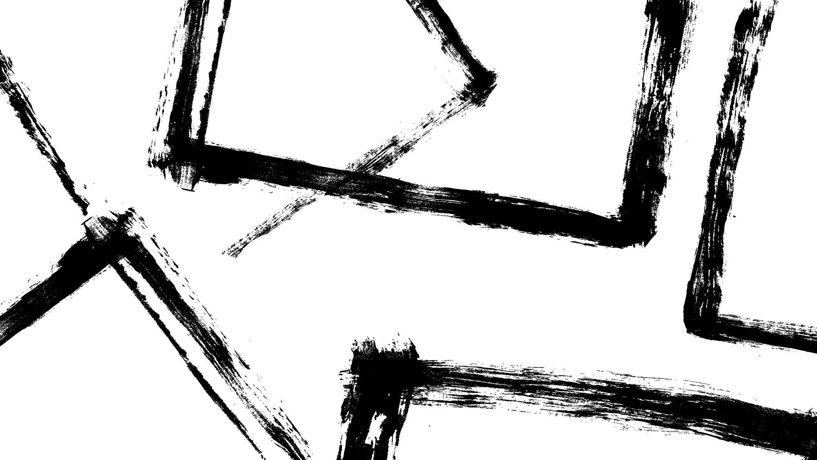

Tính hiệu quả của cây tìm kiếm nhị phân
Số phép so sánh nhiều nhất cần có để thêm một phần tử mới là độ dài của đường đi dài nhất từ gốc đến lá trong cây
Nếu cây cân đối $h=\left\lceil \log_{2}{l}\right\rceil$

Slide 19
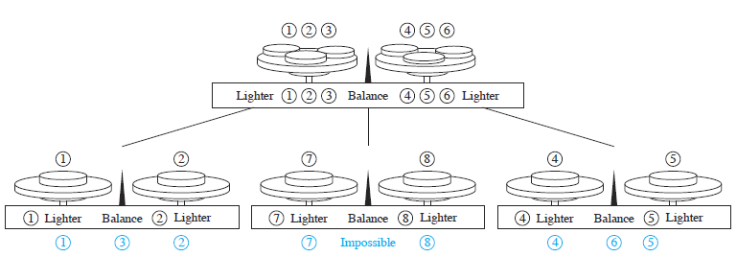
Cây quyết định
Các cây có gốc có thể dùng để mô hình các bài toán trong đó có một dãy các quyết định dẫn đến lời giải. Ví dụ, cây tìm kiếm nhị phân dùng để xác định phần tử có trong danh sách bằng một dãy các phép so sánh.
Cây có gốc, trong đó mỗi đỉnh trong ứng với một quyết định → những lời giải có thể của bài toán tương ứng với các đường đi từ gốc đến lá trên cây.
Bài toán xác định đồng xu giả trong 8 đồng xu bằng cân 2 đĩa, biết đồng giả nhẹ hơn.

Slide 20
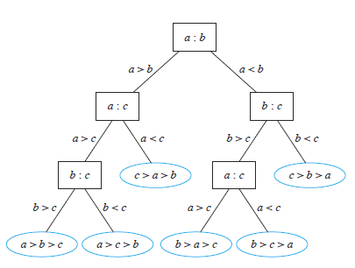
Cây quyết định để sắp xếp 3 phần tử

Slide 21
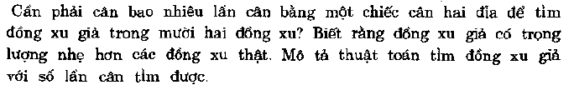

Slide 22
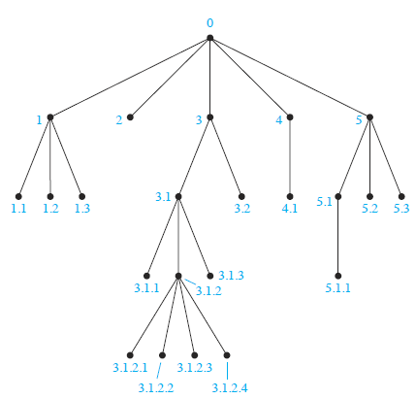
Các phương pháp duyệt cây
Cây có gốc và được sắp thứ tự thường được dùng để lưu trữ thông tin
cần có cách duyệt các nút trên cây để truy cập dữ liệu
Có 3 cách duyệt cây thường được sử dụng: duyệt tiền thứ tự (preoder traversal), duyệt trung thứ tự (inoder traversal) và duyệt hậu thứ tự (postoder traversal).

Slide 23
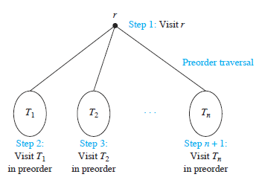
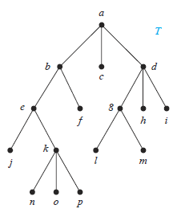
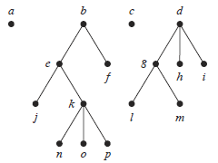
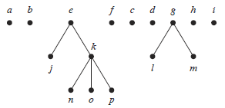
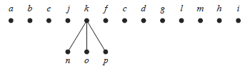
Duyệt tiền thứ tự (preoder traversal)
Giả sử T là cây có gốc và sắp thứ tự với gốc r.
Nếu T chỉ có nút r thì thăm(r) là cách duyệt tiền thứ tự của T.
Gọi T₁, T₂,…, T_{k} là các cây con tại r (tính từ trái sang phải), khi đó thứ tự thăm như sau: thăm(r), thăm(T₁), thăm(T₂),…, thăm(T_{k}) là thứ tự duyệt tiền thứ tự của T.
→Thăm gốc, thăm các cây con từ trái sang phải

Slide 24
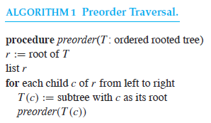

Slide 25
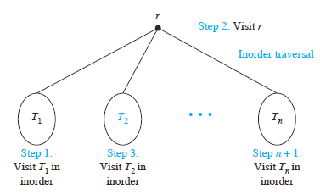
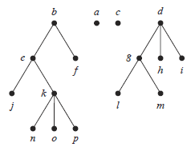
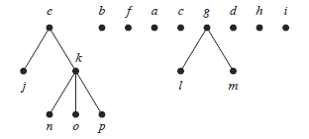

Duyệt trung thứ tự (inoder traversal)
Giả sử T là cây có gốc và sắp thứ tự với gốc r.
Nếu T chỉ có nút r thì thăm(r) là cách duyệt trung thứ tự của T.
Gọi T₁, T₂,…, T_{k} là các cây con tại r (tính từ trái sang phải), khi đó thứ tự thăm như sau: thăm(T₁), thăm(r), thăm(T₂),…, thăm(T_{k}) là thứ tự duyệt trung thứ tự của T.
→Thăm cây con trái nhất, thăm gốc, thăm các cây con khác từ trái sang phải

Slide 26
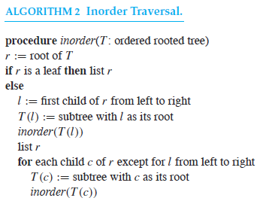

Slide 27
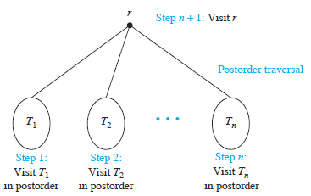
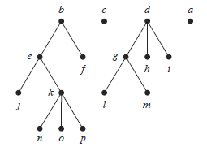
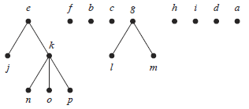

Duyệt hậu thứ tự (postoder traversal)
Giả sử T là cây có gốc và sắp thứ tự với gốc r.
Nếu T chỉ có nút r thì thăm(r) là cách duyệt hậu thứ tự của T.
Gọi T₁, T₂,…, T_{k} là các cây con tại r (tính từ trái sang phải), khi đó thứ tự thăm như sau: thăm(T₁), thăm(T₂),…, thăm(T_{k}) , thăm(r) là thứ tự duyệt hậu thứ tự của T.
→ Thăm các cây con từ trái sang phải, thăm gốc

Slide 28
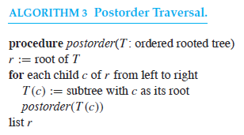

Slide 29
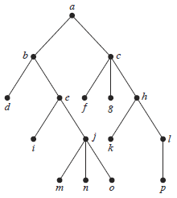
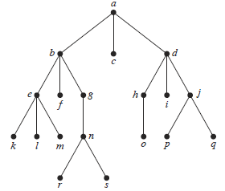
Duyệt các đỉnh của cây theo thứ tự tiền, trung, hậu thứ tự

Slide 30
Duyệt cây theo tiền thứ tự

Slide 31
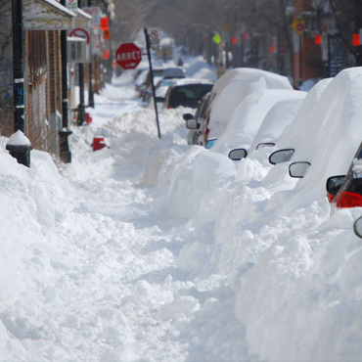
Cây khung
Hệ thống đường giao thông ở vùng Quebec được biểu diễn bằng một đơn đồ thị. Cách duy nhất để những con đường có thể đi lại được vào mùa đông là phải cào tuyết thường xuyên. Chính quyền địa phương muốn cào tuyết một số ít nhất các con đường sao cho luôn luôn có đường thông suốt nối hai thành phố bất kì.

Slide 32
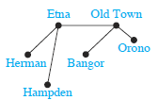
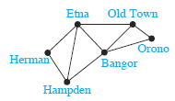
Cây khung
Cho G là một đơn đồ thị, một cây được gọi là cây khung của G nếu nó là một đơn đồ thị con của G và chứa tất cả các đỉnh của G

Slide 33
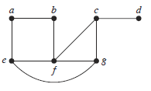
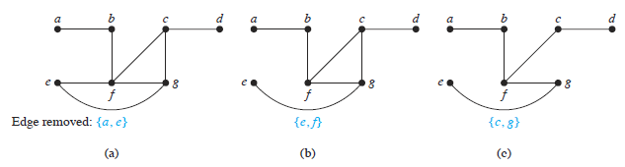
Tìm cây khung của đồ thị sau bằng cách xóa các cạnh tạo ra chu trình

Slide 34
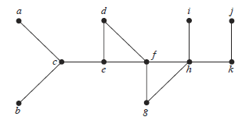
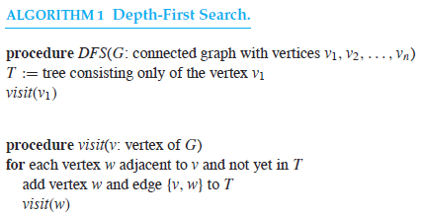
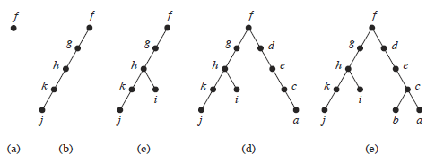

Slide 35
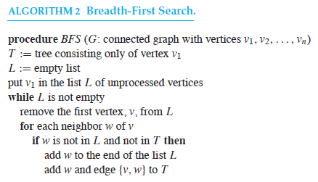
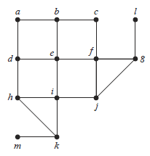
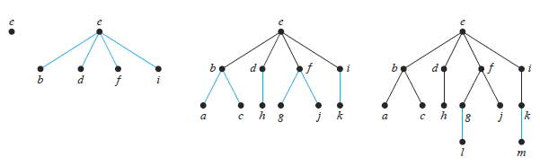

Slide 36
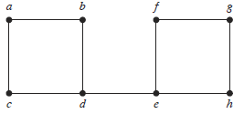


Slide 37


Cây khung nhỏ nhất
Cây khung nhỏ nhất trong đồ thị liên thông có trọng số là cây khung có tổng trọng số trên các cạnh là nhỏ nhất

Slide 38





Slide 40



Slide 41

Choice Edge Weight T
e,f 1 e,f
e,h 3 e,f,h
h,I 2 e,f,h,i
f,c 3 e,f,h,i,c
b,c 4 e,f,h,I,c,b
d,b 3 e,f,h,I,c,b,d
a,d 2 e,f,h,I,c,b,d,a
g,h 4 e,f,h,I,c,b,d,a,g
Total: 22
Choice Edge Weight T
e,f 1 e,f
a,d 2 e,f,a,d
h,i 2 e,f,h,i,a,d
f,c 3 e,f,h,i,a,d,c
e,h 3 e,f,h,i,a,d,c
d,b 3 e,f,h,i,a,d,c,b
g,h 4 e,f,h,i,a,d,c,b,g
b,c 4 e,f,h,i,a,d,c,b,g
Total: 22

